Slide 1
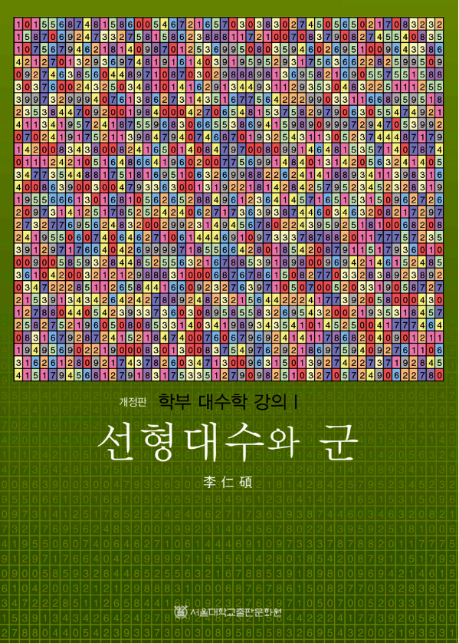
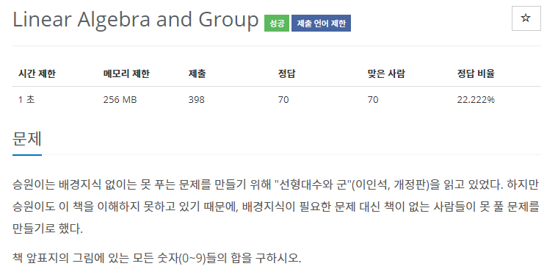
Image Cutting

Slide 2
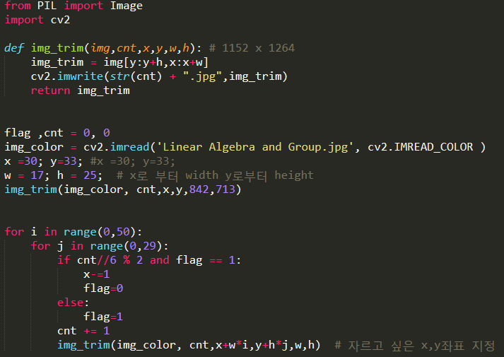
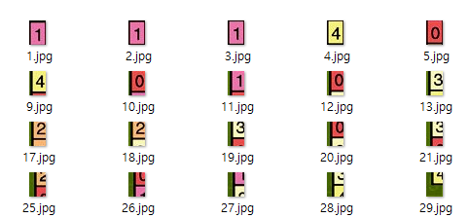
Image Cropping
Image를 자르는데 정수로만 나누는문제 발생

Slide 3
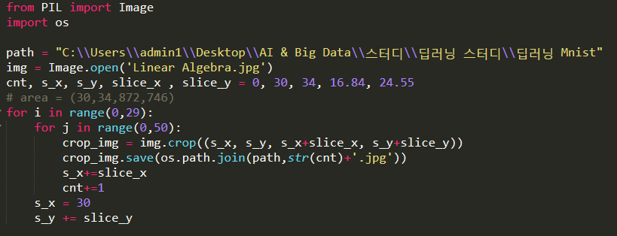
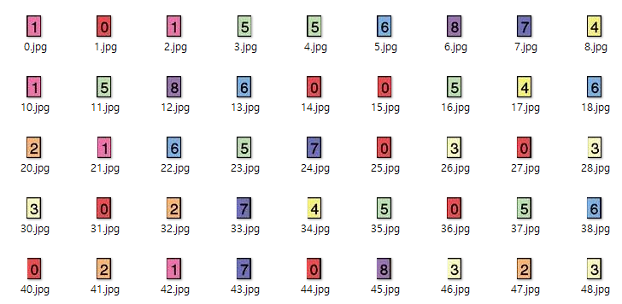
Image Cropping
Pillow를 module을 사용해 해결

Slide 4
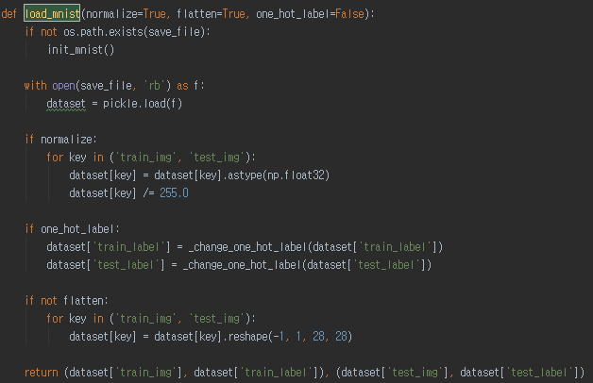
MNIST
http://yann.lecun.com/exdb/mnist/
Parameter
Normalize : image의 픽셀 값을 0.0 ~ 1.0 사이 값으로 정규화할지 정한다.
One_hot_label : True면 One_hot 으로 돌려준다.
ex) [0,0,1,0,0,0,0,0,0,0] 한 원소만 1인 배열
Flatten : input image를 1차원 배열로 만들지 정함
Return
(훈련 이미지, 훈련 레이블), (시험 이미지, 시험 레이블)

Slide 5
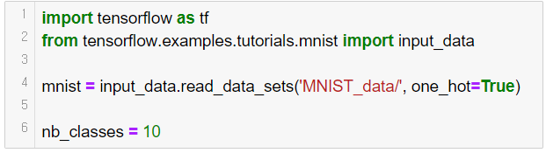

MNIST – Input Data
1) Tensorflow에서 Data를 제공해줍니다.
2) MNIST_data를 읽어오고 one_hot encodin을 True로 설정하면 우리가 따로 작업을 하지 않아도 결과를 one hot encoding 형태로 가져올수 있죠.
3) 우리가 원하는 결과값은 0~9이므로
classes를 10으로 잡았습니다.

Slide 6
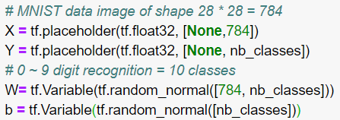
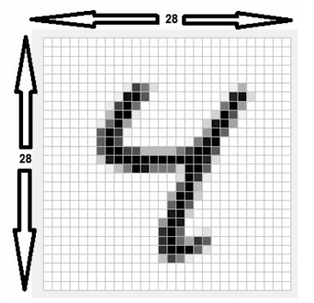
MNIST – Variable, Placeholder
분석해야할 X값은 28 * 28로 784 pixel이죠.
Y의 결과값은 10개이므로 nb_classes로 size를 잡죠.
Input neuron
784 (28 x 28)
Output neuron
10 (0 ~ 9)

Slide 7
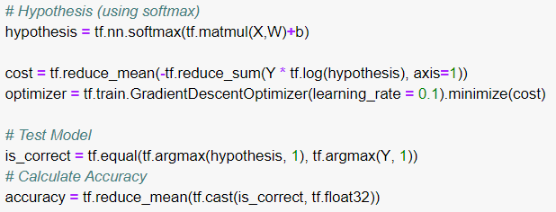
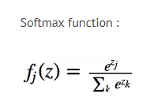
MNIST – Hypothesis
여기서 한가지 문제가 발생하는데
Tensorflow에서 제공하는 train_data 개수는 55,000개 입니다.
메모리가 부족하거나 과부하가 걸릴 수 있으므로
여러 개의 batch로 나눠 진행합니다.

Slide 8
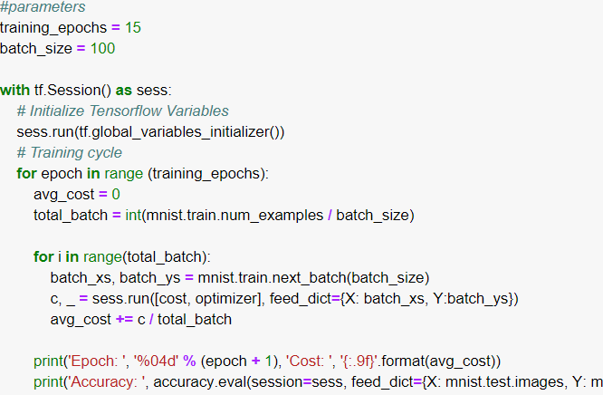
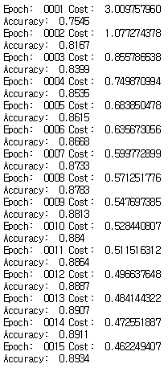
MNIST – epoch, cost
전체 55,000개 Data를 한번 씩 모두학습하면 1epoch가 됩니다.
15로 설정했으므로 55,000 * 15 = 825,000개 데이터를 학습합니다.

Slide 9
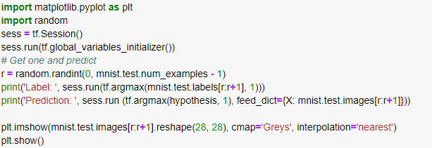
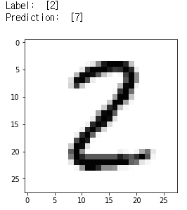
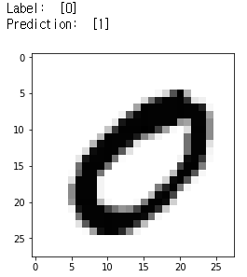
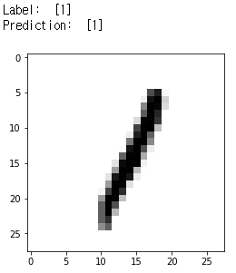
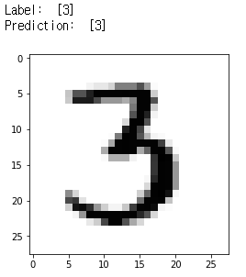
MNIST – epoch, cost

Slide 10
MNIST – 개선

